Slide 1
Bac Blanquer
#BacMystère

Slide 2
Avis négatif du CSE
CSE du 21 mars 2018 : réforme du baccalauréat
Le premier texte est le décret modifiant les dispositions du code de l’éducation propres aux enseignements conduisant au baccalauréat général et aux formations technologiques
-Un vote à l’initiative de SNES, SNEP, CFE-CGC demandant le retrait des textes relatifs au baccalauréat Pour : 49 (dont CFTC, CGT, FO, FSU, Solidaires, UNEF, SGEN) Contre : 21 (FAGE, UNSA éducation, SE-UNSA, SNPDEN) Abs : 1
-Un vote à l’initiative de la CGC demandant le retrait de l’ordre du jour des textes relatifs au lycée et au bac. Demande d’un moratoire. Pour : 21 (FSU, Solidaires, CGC) Contre : 31 (CFDT, FAGE, SE-UNSA, SGEN, SNALC, SNPDEN, UNEF, UNSA-éducation) Abs : 15 (CFTC, CGT, UNSEN-CGT) NPPV : 4 (FO)
Vote final sur le texte Pour : 19 (UNSA, SE-UNSA, PEEP, SNALC, UNSA-éducation, SNPDEN) Contre : 40 (CFDT, SGEN, CGT, FO, CFTC, FSU, UNSEN-CGT) Abs : 11 (FCPE)
Le deuxième texte est relatif aux modalités du contrôle continu pour l’évaluation des enseignements dans les classes conduisant aux bacs généraux et technologiques
Pour : 11 (PEEP, SNALC, SNPDEN, SIEN-UNSA) Contre : 48 (CFDT, SGEN, CGT, CFDT, FO, CFTC, FSU, Solidaires UNSEN-CGT) Abs : 9 (FCPE, UNSA-éducation)
Le troisième texte est relatif aux épreuves anticipées des bacs généraux et technologiques
Pour : 34 (CFDT, FCPE, SE-UNSA, SGEN, SNALC, CFTC, SNPDEN, UNSA-éducation) Contre : 31 (CGC, CGT, FO, FAGE, FSU, Solidaires, UNEF, UNSEN-CGT) Abs : 4 (FEP-CFDT)
Le quatrième texte est relatif aux épreuves du bac général Pour : 17 ( SE-UNSA, UNSA-éducation, PEEP, SNALC, SNPDEN) Contre : 41 (CGC, CGT, CFDT, FO, FAGE, FSU, Solidaires, UNEF, UNSEN-CGT) Abs : 8 (FCPE)

Slide 3
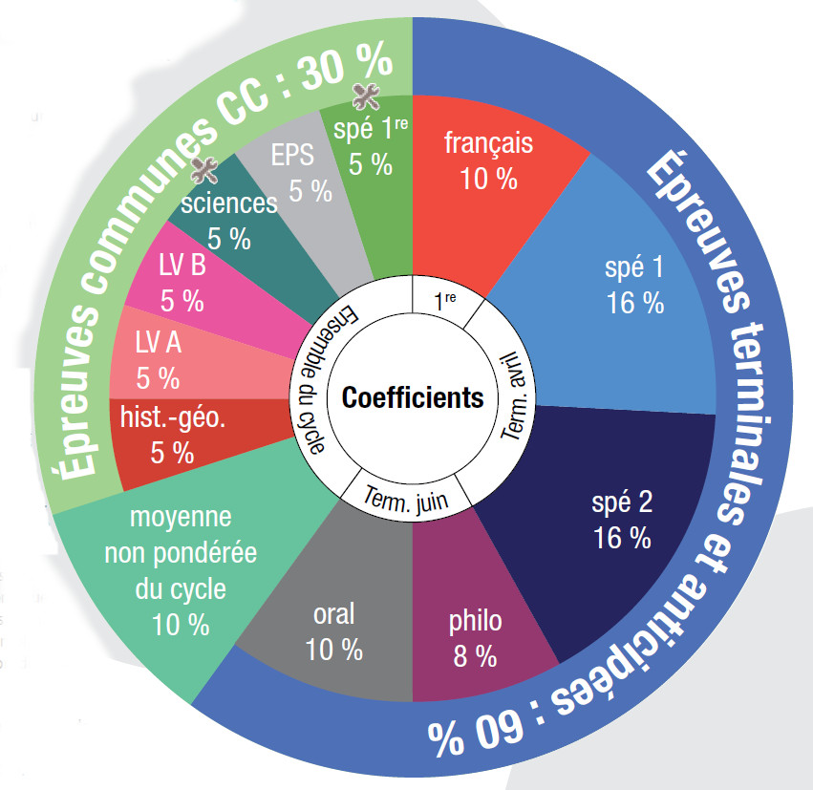
Contrôle continu, évaluations locales et épreuves finales: la confusion des genres
Voie techno : les maths remplacent les sciences en E3C, 14% pour le GO et 4% pour la philo
Entre 20 et 30 épreuves si on distingues épreuves pratiques, orales et écrites et on ajoute les certifications Cambridge
Confusion entre épreuves certificatives et formatives

Slide 4
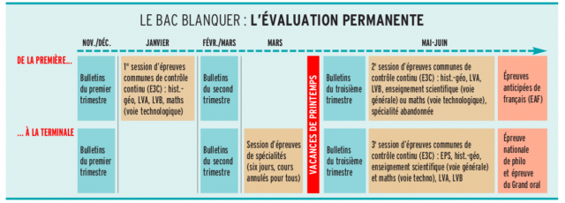
Une session sur 2 ans

Slide 5
E3C, pas de cadrage national
« Les épreuves se dé́roulent durant le cours normal de la scolarité et sont organisées par leur établissement. L’organisation des épreuves peut être mutualisée entre établissements. » Note ministérielle, oct. 2019
Ce qui signifie:
Une organisation locale des épreuves, il préconisé d’étaler les épreuves tout au long de la période concernée , sur 3 mois et demi pour la première session par exemple.
Pas de salle format examen
Surveillance assurée par le professeur habituel ou tout autre personnel, pas besoin de surveillant supplémentaire
Dans ce schéma, il n’y a pas obligatoirement de banalisation des cours prévue , ni pour les élèves, ni pour les enseignants correcteurs
Possibilité de donner des sujets différents selon les classes et/ou ne pas les faire composer simultanément

Slide 6
Bureaucratisation
Dématérialisation des corrections (avec Santorin) pour assurer l’anonymisation des copies et leur éventuel brassage entre les correcteurs de l’établissement ou à l’échelle d’un bassin (archivage et répartition en lots vers les correcteurs désignés) ; notes à saisir dans Cyclades
Surveillance des correcteurs en ligne (alertes en cas de distorsion avec la moyenne académique pour un même sujet)
Commission académique d’harmonisation (composition fixée par arrêté rectoral, avec IPR et enseignants), à chaque fin de session pour « corriger un éventuel effet correcteur ou établissement »

Slide 7
Pédagogie au service du management
L’élève a accès à sa copie corrigée car la notation est pensée «à l’appui de la progression de l’élève »
« L’évaluation continue des élèves ne doit pas donner lieu à des périodes successives de «bachotage» : elle accompagne le lycéen dans son parcours et lui permet d’acter naturellement sa progression. Inscrites dans le cours normal de sa scolarité, les épreuves communes lui permettent de cumuler régulièrement ses acquis pour l’obtention du baccalauréat. » Note ministérielle Oct. 2019
barèmes de correction mentionnés sur les sujets ou grilles d’évaluation prévues dans les définitions des épreuves mais définition locale du niveau d’exigence
Standardisation obligatoire des progressions pédagogiques

Slide 8
La banque nationale de sujets (BNS)
Banque nationale de sujets dont les sujets les plus souvent choisis seront retirés;
Sujet choisi par le Proviseur, avec l’appui de l’équipe pédagogique
Accès réservé au proviseur qui a la possibilité de l’ouvrir aux enseignants concernés

Slide 9
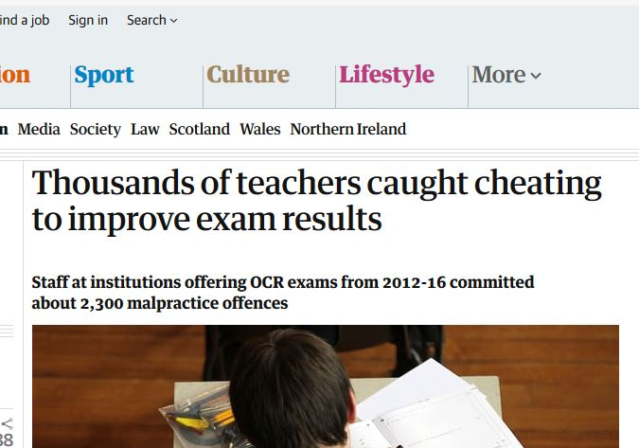
De la lutte contre la fraude à la triche institutionalisée

Slide 10
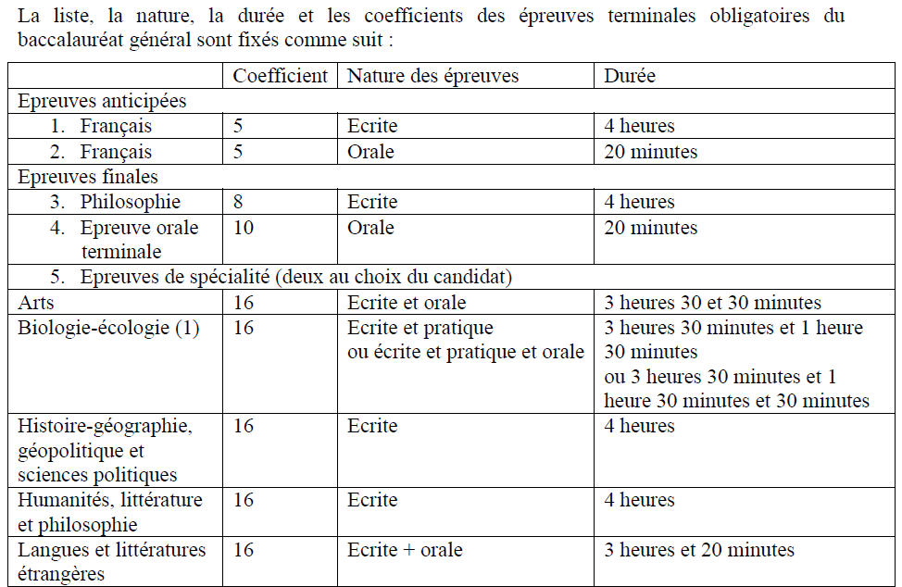
Epreuves terminales: nature, durée et coefficients
Les coefficients sont à rapporter à un total de 100 (et non pas « 37 » ou « 38 », comme dans les séries actuelles).
Par exemple, les mathématiques ont actuellement un coefficient 5/37 en série ES, ce qui correspondrait environ à un coefficient 13/100 dans le « nouveau » schéma)

Slide 11
Epreuves finales de spécialité et Parcoursup
Evaluées au retour des vacances de février , les notes des épreuves de spécialité sont intégrés à la fiche avenir.
Des programmes limitatifs sont en préparation

Slide 12
Les mystères du Grand oral
?

Slide 13
Sections Euro et DNL
Section Euro « low cost » avec une nouvelle indication « DNL » qui peut se substituer à l’indication « SELO », sans horaire supplémentaire ni en langue vivante ni en DNL
Evaluation spécifique de contrôle continu fixée par l’arrêté du 20 décembre 2018, « visant à apprécier le niveau de maîtrise de la langue »

Slide 14
Les options fantomatiques
Aucune option ne bénéficie de financement fléché
L’évaluation d’une option ne pèsera que pour 1%, au mieux, dans la moyenne générale de l’examen.
Points bonus pour les options de LCA

